Slide 1
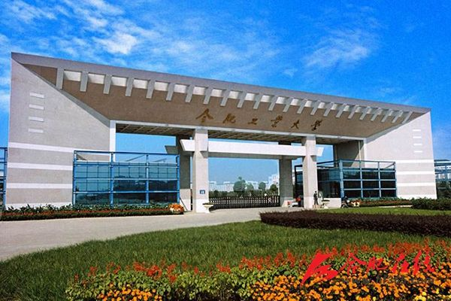
力学实验室项目背景
项目背景
合肥工业大学是教育部直属的全国重点大学，是国家“世界一流学科建设高校”，国家“211工程”建设高校，国家“985工程优势学科创新平台”，学校共设有22个院部，教学质量和科研能力在国内首屈一指。
力学实验室于2021年已建设一套曙光HPC集群，随着相关科研工作的开展，实验室对CPU算力的需求不断提高，于2022年进行二期建设，通过增加CPU计算节点及GPU节点满足VASP、Lammps等软件需求，在管理登录节点下扩展一套集中式存储，用于存储HPC集群的相关数据。

Slide 2
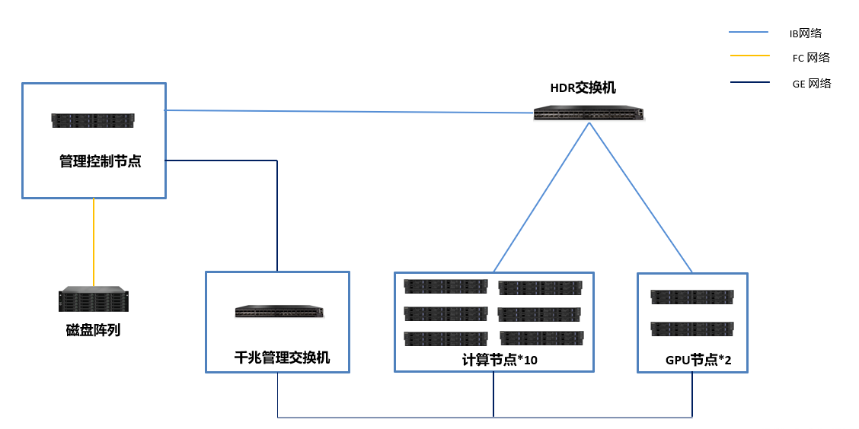
力学实验室HPC解决方案
整体方案
力学实验室于2021年-2022年共建设2期曙光HPC集群，共建设管理登录节点、CPU计算节点、GPU计算节点、磁盘阵列及配套网络。
CPU：向量化指令利用好（AVX512），浮点计算能力可提供29.696TFLOPS
内存：提供1920G计算内存（满配内存通道）
存储：管理节点+磁盘阵列共提供312T存储容量
GPU：配置P5000显卡为仿真软件提供图像输出能力

Slide 3



各大高校课题组算力资源
中国科学技术大学
以课题组为单位的主要为微尺度国家研究中心，于2017年批准组建的国家研究中心，整合物理、化学、材料、生物、信息的五个一级学科的研究力量，对算力需求较大。其他课题组算力参差不齐。
安徽大学
安徽大学目前为物理、化学、计算机学院等建设有课题组的高性能计算平台，其余的学院或科研单位主要作业运行在校级平台。
安徽医科大学
安徽医科大学生物医学学院建有高性能计算平台，为生物医学工程、智能医学工程提供算力支撑，每年定期扩容相关算力。

Slide 4
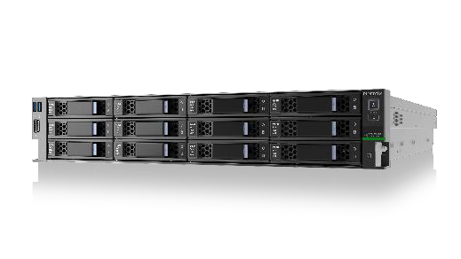

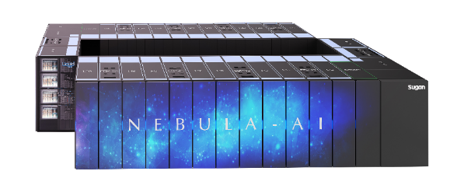
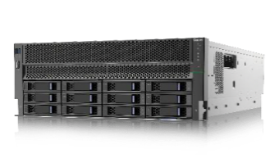


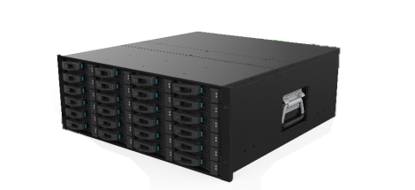

力学实验室HPC方案特色
高性能计算平台
最新Intel处理器
支持大容量存储空间
支持10个PCIE插槽
集群管理和作业调度系统
集群监控、集群管理
作业调度、三维可视化
曙光HPC高性能计算系统
基础软件环境
完备的基础+应用软件环境
自动化动态安装部署
针对硬件平台优化
高性能GPU服务器
支持高强度GPU计算，追求极致性能
支持高速网络，存储和其他IO扩展
优化运维效率 ， 识别监控、故障报警
IB高速计算网络
HDR 200Gb/s极速性能
智能网络互联
集群信息交换加速
并行存储
PB级存储空间
TB 级 聚合带宽

